Slide 1
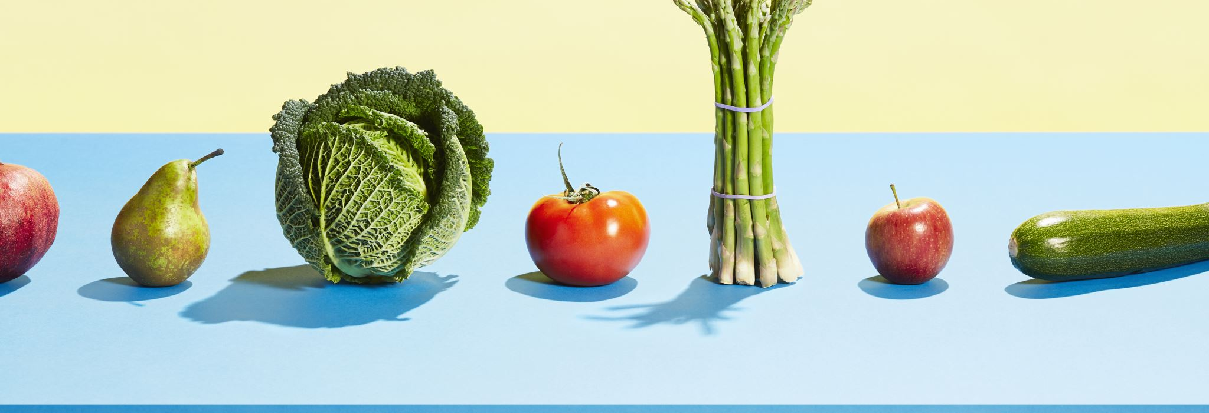


gesunde Essgewohnheiten
Zdrowe nawyki żywieniowe

Slide 2

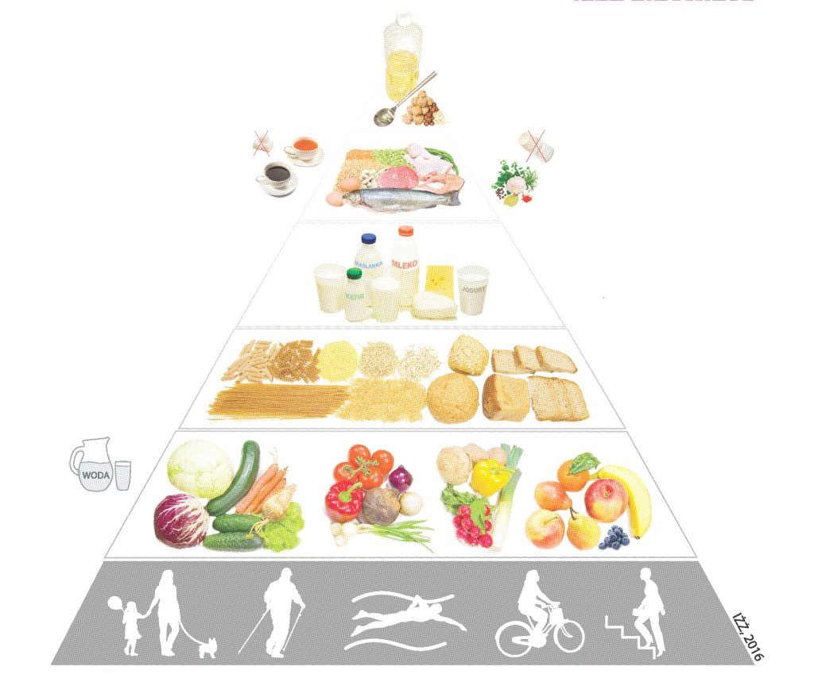
Ernährungspyramide piramida żywieniowa

Slide 3
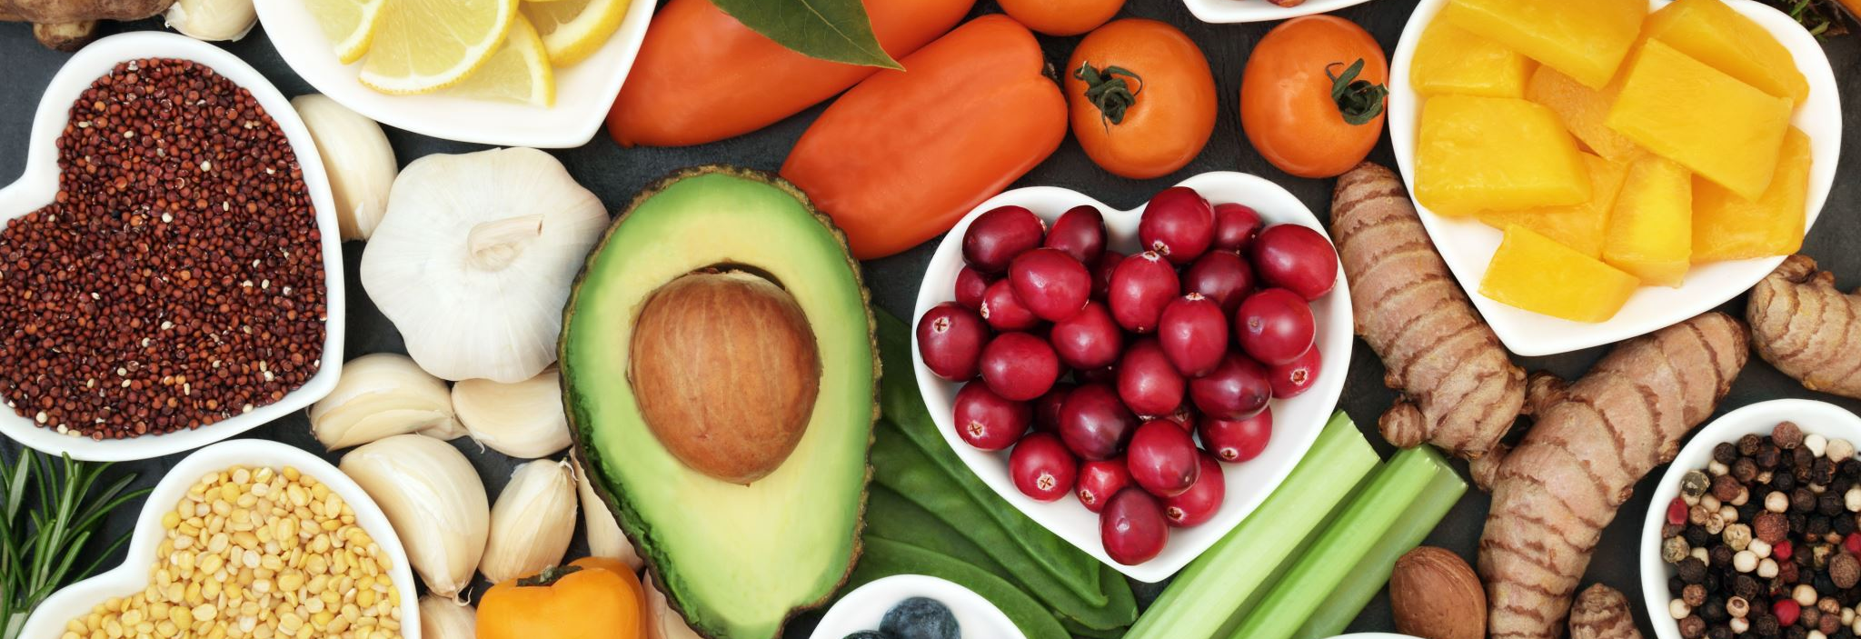
die wichtigsten Prinzipien gesunder Ernährung
Najważniejsze zasady zdrowego odżywiania

Slide 4

VIEL WASSER TRINKEN ! pij dużo wody !

Slide 5
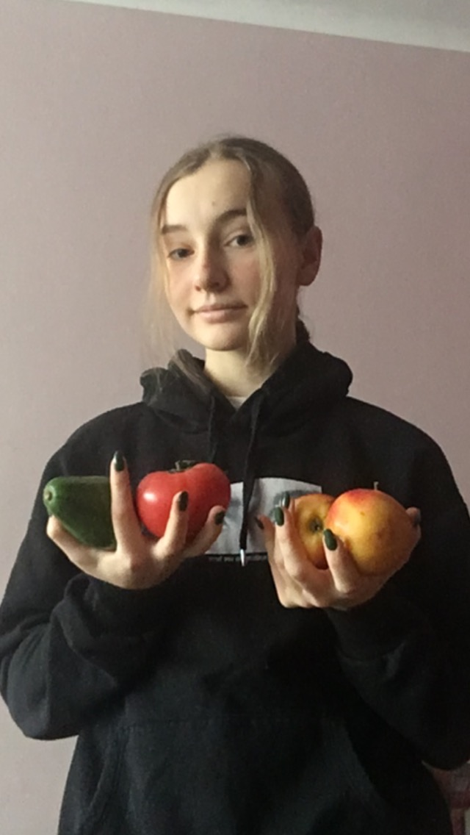
essen Sie viel Gemüse und Obst jedz dużo warzyw i owoców

Slide 6
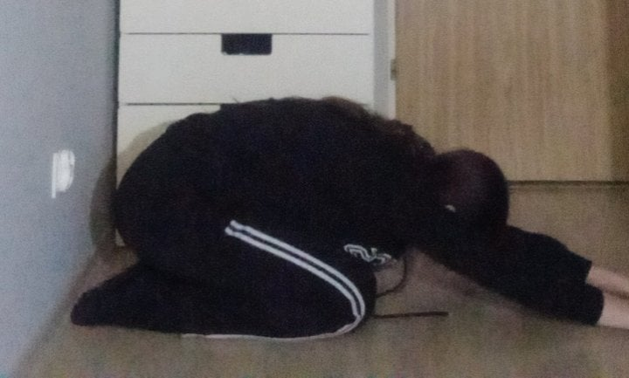
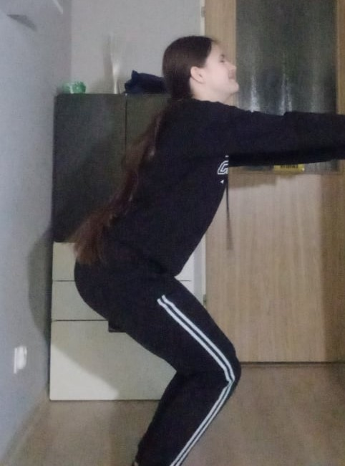
achten auf die körperliche Fitness dbaj o sprawność fizyczną

Slide 7
Produkte, die viele Vitamine enthalten produkty, które zawierają dużo witamin
die Karotte – marchewka
die Gurke - ogórek
der Salat - surówka
die Tomate - pomidor
die Kartoffel – Ziemniak
die Brokkoli - brokuły

Slide 8
Produkte mit viel Eiweiß produkty z dużą ilością białka
der Käse - ser żółty
das Ei – jajko
die Sahne - śmietana
der Quark - twaróg
die Milch - mleko

Slide 9
Produkte, die gesunde Fette enthalten produkty zawierające zdrowe tłuszcze
der Fisch – ryba
die NÜsse - Orzechy
die Avocado - awokado
das Öl - olej
das Olivenöl - oliwa z oliwek

Slide 10
Diese Produkte sollten vermieden werden tych produktów należy unikać
die Wurst - kiełbasa
der Saft - sok
die SÜβigkeiten - słodycze
der Kuchen - ciasto
das Eis - lody
das Salz - sól
das Mehl - mąka
die Kekse - ciastka

Slide 11
Vielen Dank für Ihre Aufmerksamkeit dziękujemy za uwagę
AUtorzy: Helena ADamus i Alicja Mianowska
Klasa VIIIe

